Slide 1
Windows Server
Systems Advanced: les 10 WSUS

Slide 2

WSUS (Windows Server Update Services
The first rule of any technology used in a business is that automation applied to an efficient operation will magnify the efficiency. The second rule is that automation applied to an inefficient operation will magnify the inefficiency.

Slide 3
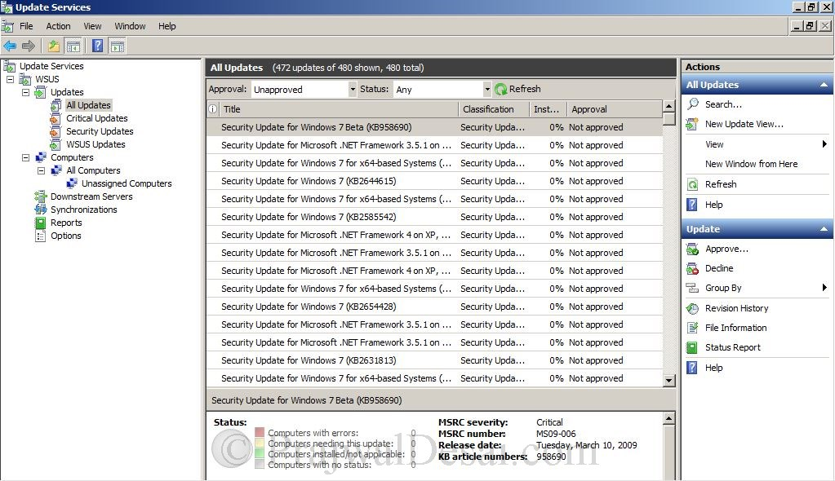
WSUS
Windows updates (WSUS)
Update Windows via locale opslag
Zorgt voor een verbeterde verdeling van updates
Volledige controle over updates
Wanneer updaten
Wat updaten
Welke computers updaten
(eventueel toegang tot netwerk ontzeggen wanneer niet voldaan is aan vereiste updates

Slide 4
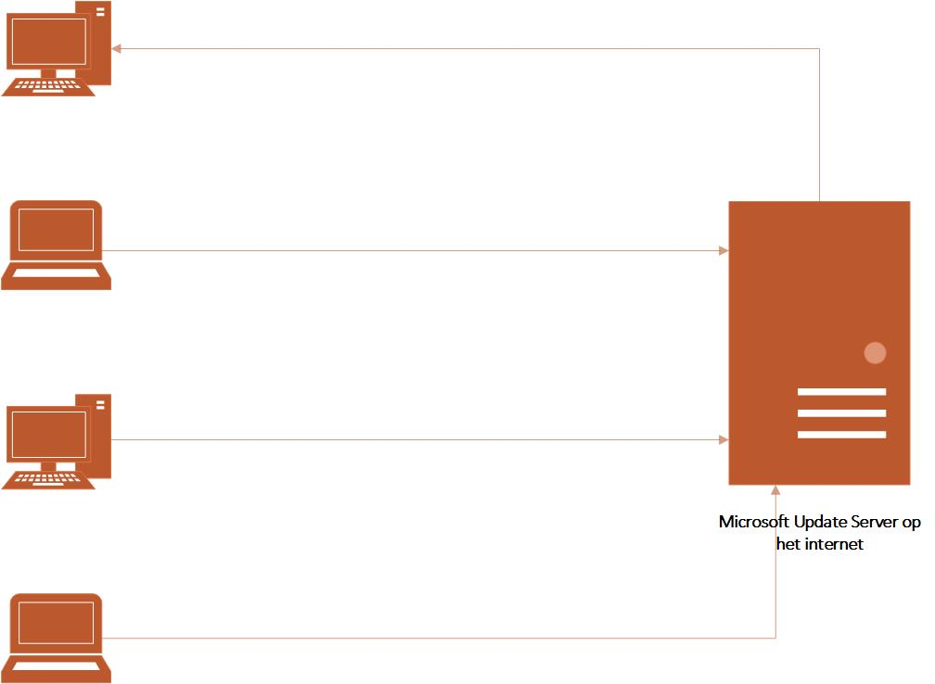
Zonder WSUS
Geen WSUS

Slide 5
WSUS
Geen WSUS Gebruiken voor updates:
Voordelen:
Altijd updates mogelijk, zelfs wanneer toestellen niet in het domein zitten
Onmiddellijke updates met Microsoft push
Altijd up-to-date zonder interactie van IT personeel
Nadelen:
Veel bandbreedte nodig (denk aan major updates en service packs)
Geen controle over updates

Slide 6
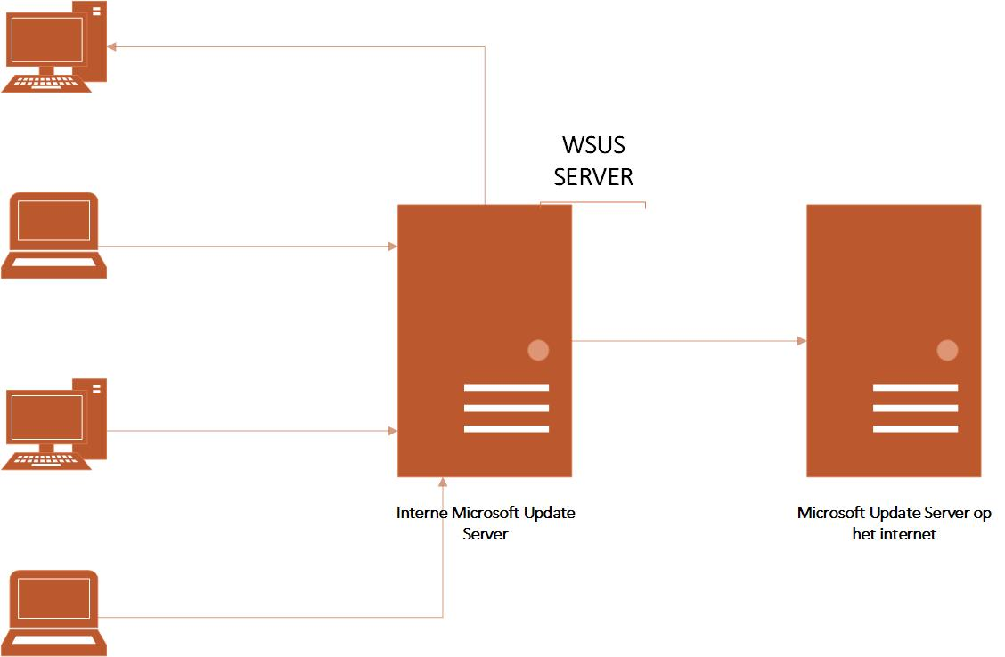
Met WSUS
Met WSUS

Slide 7
WSUS
Hoe werkt het?
WSUS connecteert naar de Microsoft update servers op het internet
WSUS downloads updates
WARNING!! Kies enkel de OS’en en updates die je NODIG hebt!
EEN HELEBOEL updates, je hebt ontzettend veel storage/bandwidth nodig voor alle updates
Updates worden lokaal opgeslagen in een update folder (WsusUpdates)
JIJ kiest welke updates je pusht naar de clients
Clients connecteren naar je lokale WSUS server en checken voor updates
Updates worden geinstalleerd
Push/pull
push=IT departement kiest updates en selecteert computergroups voor installatie
Pull= user heeft controle over updates en kiest zelf updates (zoals zonder WSUS)

Slide 8
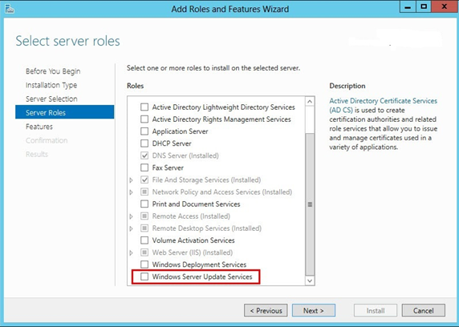
WSUS ROL
WSUS is een Windows rol
Prequiries!
.NET framework
IIS
Geinstalleerd via features
Installatie voortgang
Selecteer folder voor opslag updates
Creert zelf IIS website
Port luistert op 8530
Creeert eigen lokale Windows update website

Slide 9
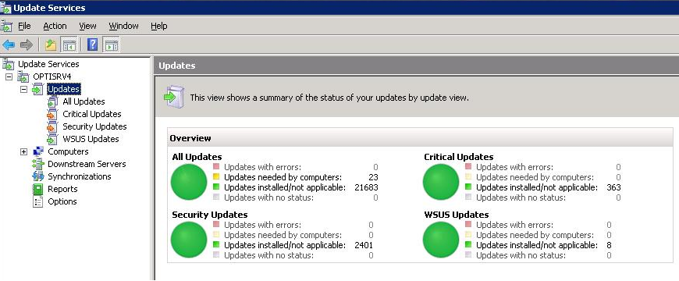

Slide 10
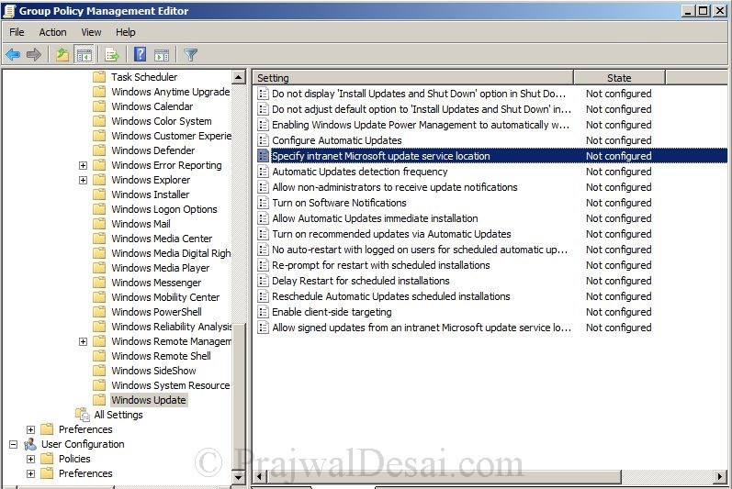
WSUS client configuratie
COMPUTER policy!!
Redirects de update link
Computernaam van server gebruiken

Slide 11
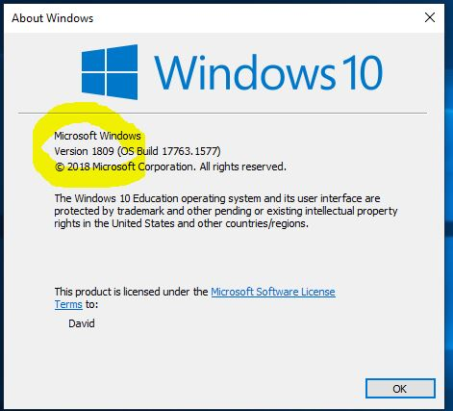
Winver op client

Slide 12
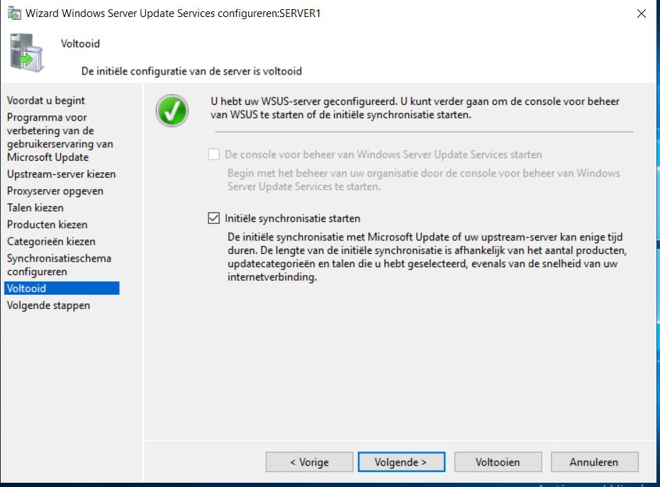
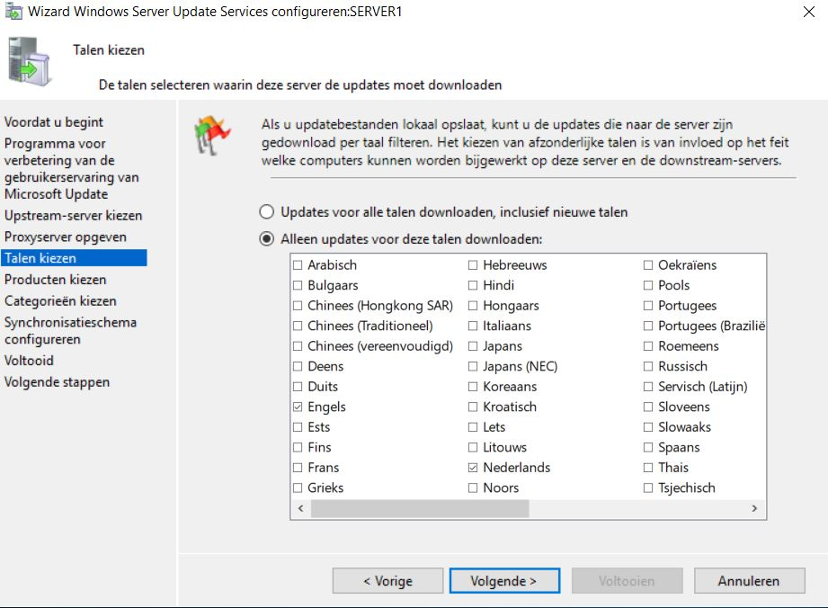

Slide 13
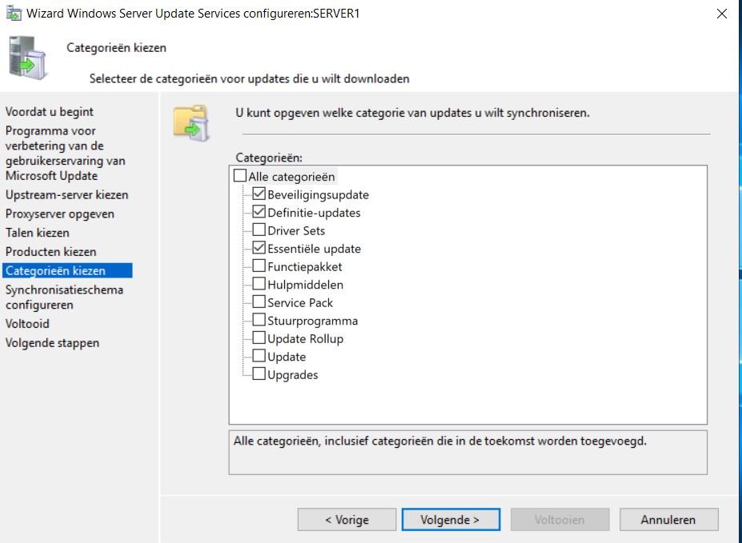
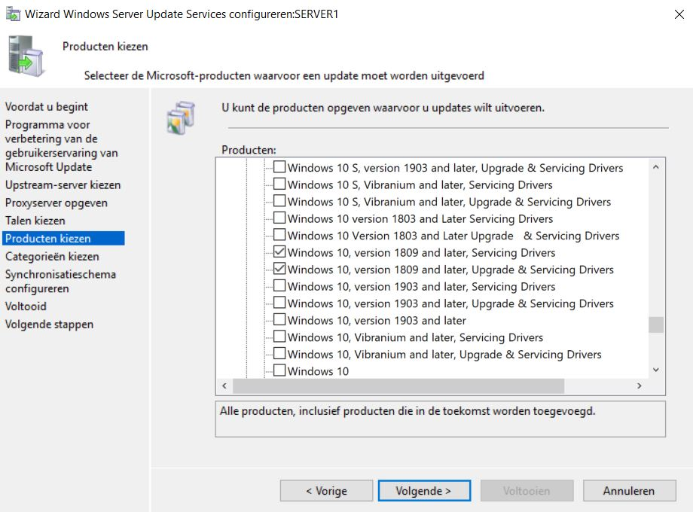

Slide 14
WSUS opdracht
Installeer WSUS op je locale additional DC (niet de router)
Zorg dat je internet toegang hebt!
Voeg de WSUS rol toe
Selecteer slechts 20 updates voor je client (controleer welke versie van Windows je hebt via “winver” (ga naar start en type winver)
Creeer computer policy voor de client (zorg dat de client in de juiste OU staat!)
Make computergroup voor de client in WSUS
Push updates naar de client
Controleer de client
Updates kunnen lange tijd nodig hebben eerdat ze verschijnen bij WSUS!!

Slide 15
LINKS
https://www.prajwaldesai.com/install-configure-wsus-on-windows-server-2019/

